Slide 1
数字信号处理
田金文
电话：13707190019
办公室：科技楼1113
邮件地址：jwtian@hust.edu.cn

Slide 2
第四章 数字滤波器的原理和设计方法
第一部分 IIR数字滤波器设计
第二部分 FIR数字滤波器设计

Slide 3
第一部分 IIR数字滤波器设计
数字滤波类型与指标
数字网络的信号流图表示
I I R 数字滤波器的结构
模拟滤波器设计
设计IIR滤波器的脉冲响应不变法
设计IIR滤波器的双线性变换法

Slide 4
§1 数字滤波类型与指标
滤波
对信号的整形、检测等处理过程皆称为滤波。
滤波器（Filter）
把对信号的滤波看作一个系统，则该系统的系统函数（传递（输）函数）就称为滤波器。
IIR(Infinite Impulse Response)与FIR(Finite Impulse Response)
无限冲击（激）响应与有限冲击（激）响应 。
应用广泛性
滤波无处不在，滤波器无处不在：电话、收音机、电视、手机、网络、雷达等。

Slide 5
数字滤波类型与指标
滤波的目的
① 为了压制输入信号的某些频率成分，从而改变信号频谱中各频率分量的相对比例。
② 广义滤波包括对信号的检测与参量的估计。
信号的检测：确定在干扰背景中信号是否存在。
信号参量的估计：为识别信号而确定信号的某一个或某几个参量的估值。
滤波技术
  ① 滤波器设计：根据给定滤波器的频率特性，求得满足该特性的传输函数。
  ② 滤波过程的实现：获得传递函数后，以何种方式达到对输入信号进行滤波的目的。

Slide 6
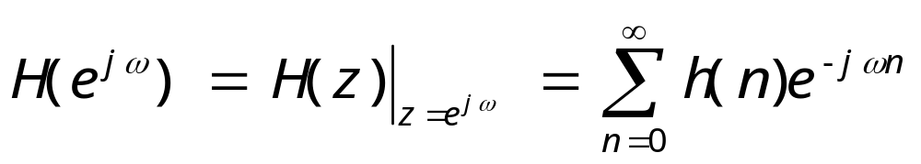
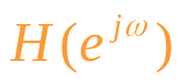
数字滤波类型与指标
数字滤波器
具有某种特定频率特性的线性时不变系统。广义上，任何线性时不变离散系统都是一个数字滤波器（简称DF）。设计数字滤波器的任务就是寻求一个因果稳定的线性时不变系统，使其系统函数H(z)具有指定的频率特性。
数字滤波器（DF）的频率特性
对因果稳定的线性时不变系统：
为系统函数， 为滤波器的单位脉冲响应，
为滤波器的频率响应函数。

Slide 7
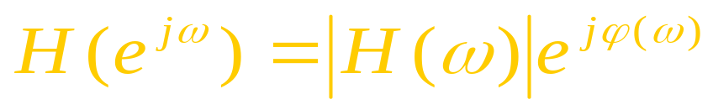
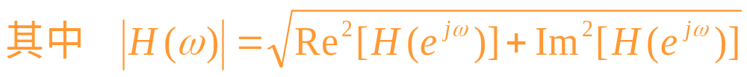
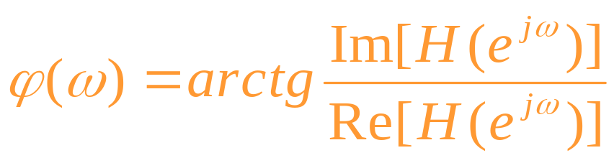

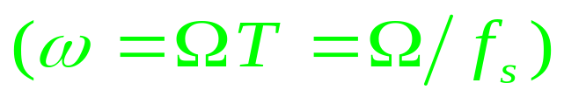


数字滤波类型与指标
幅度特性
相位特性
DF按频率特性的分类
频率变量用数字频率 表示： 其中 为模拟角频率，T为抽样时间间隔， 为抽样频率
数字频率以 为周期。
频率特性只限于 范围，依取样定理， 对应于实际模拟抽样频率的一半。
DF可分为低通、高通、带通、带阻和全通
模拟角频率Ω=2π/T=2πf（rad/s），T-周期、f-频率

Slide 8
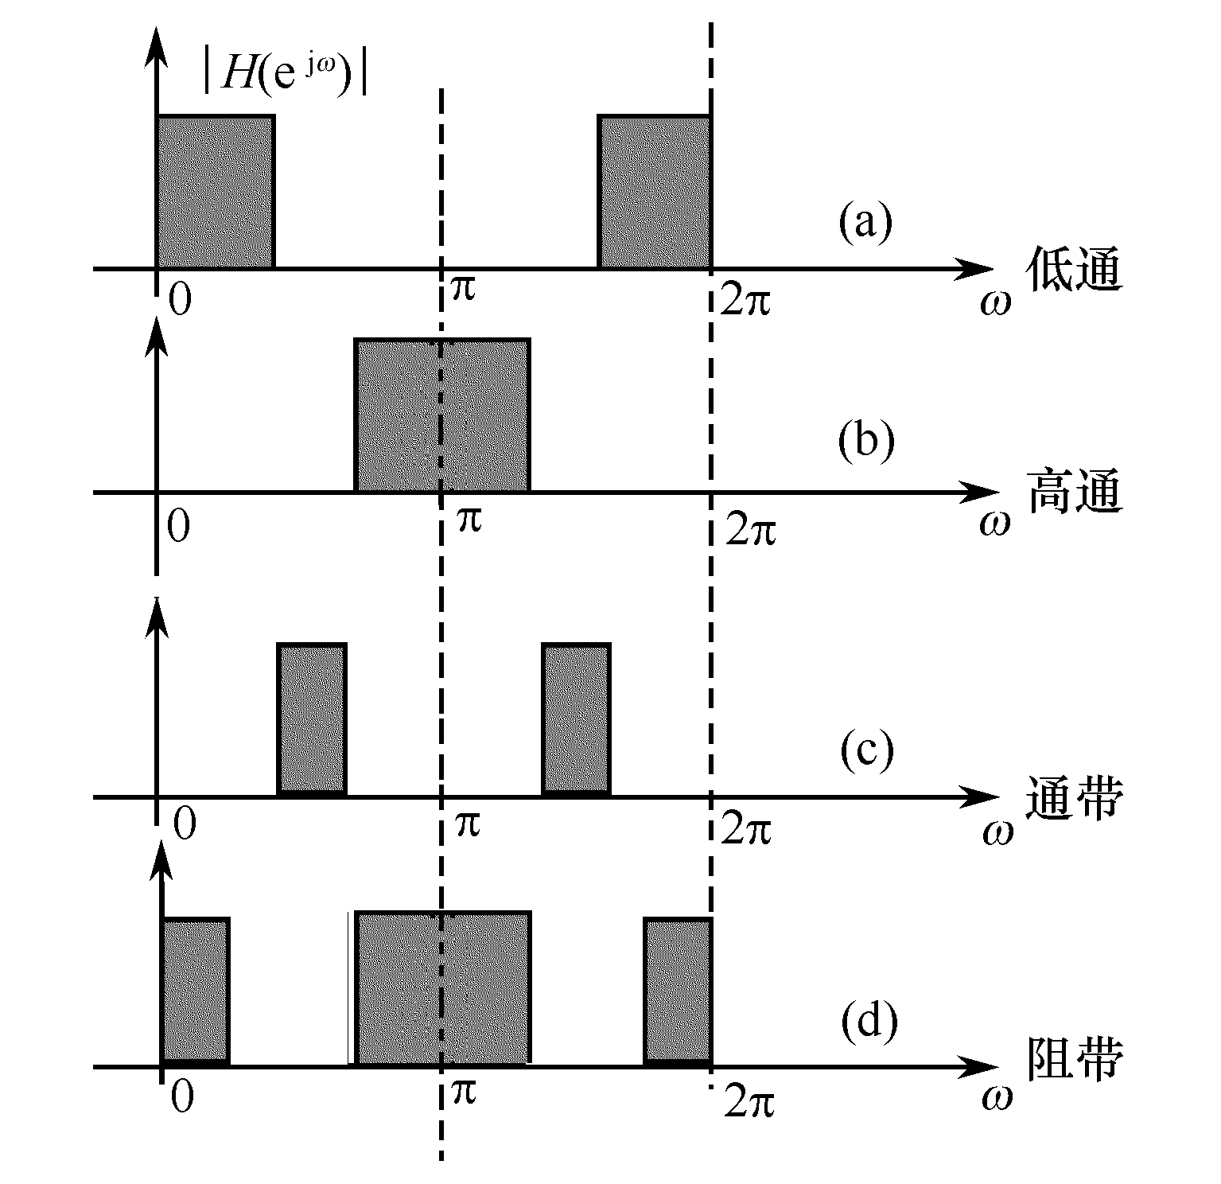
数字滤波类型与指标
理想滤波器的频率响应

Slide 9

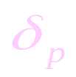
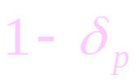




数字滤波类型与指标
DF的幅度特性性能要求（低通为例）
：通带波纹
：阻带波纹
：通带截止频率
：阻带截止频率
：过渡带
通带
阻带
过渡带
0

Slide 10


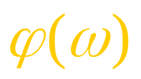
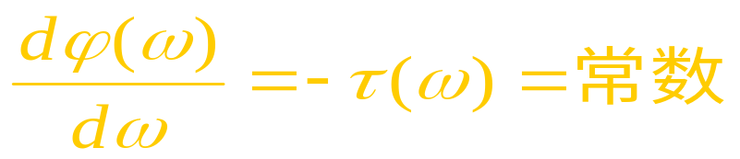
数字滤波类型与指标
DF的相位特性性能要求
从信号不失真角度，其相位特性通常必须满足以下两个要求之一：
① 相位线性。即：
② 具有群恒时延特性。即：
其中 称为时延常数

Slide 11
§2 数字网络的信号流图表示
信号流图的基本概念
1、定义：信号流图是一种有向图，它用带箭头的有向线段来代表一条支路，箭头的方向代表信号流动的方向，有向线段上标注出支路的传输值。
支路的两个端点称为节点；每个节点处的信号称为节点变量，节点变量的大小等于流入节点变量之和；只有信号流出没有信号流入的节点称为源节点或输入节点；只有信号流入没有信号流出的节点称为汇节点或输出节点。

Slide 12
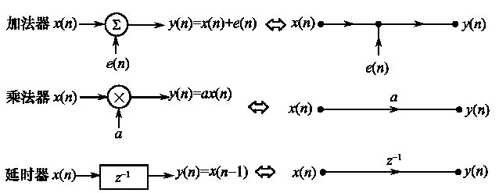
§2 数字网络的信号流图表示
2、线性时不变系统的3种基本运算单元的流图形式
3、基本概念
① 通路 ：沿同一方向传输的连通支路

Slide 13
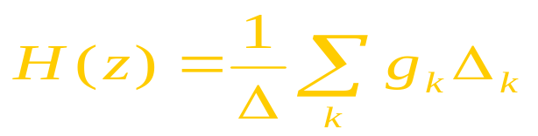

数字网络的信号流图表示
② 环路：闭合的通路
③ 环路增益 ： 环路中所有支路增益之积
④ 前向通路 ：从输入节点到输出节点通过任何节点仅一次的通路
⑤ 前向通路增益：前向通路中所有支路增益之积
计算信号流图的梅森公式
若网络的信号流图已知，其系统函数H(z)可由以下梅森公式来计算。
∆称为流图的特征多项式。且∆=1-（所有环路增益之和）+（每两两不接触的环路增益乘积之和）-（每三三不接触的环路增益乘积之和）+……
表示第k条从源节点到输出节点的前向通路的增益。这里k代表前向通路号。
∆_{k} 表示去掉第k条前向通路后，剩下的流图的特征多项式。

Slide 14
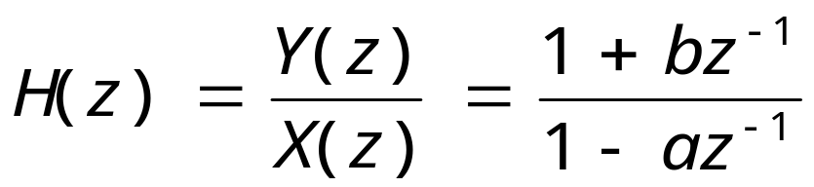
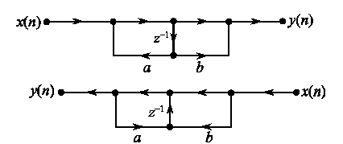
数字网络的信号流图表示
信号流图的转置定理
若将信号流图中所有分支的方向反转，保持各支路的增益不变，并将网络的输入与输出交换位置，则网络的输入输出响应不变。
例如，下图中的两个流图具有相同的系统函数

Slide 15
§3 I I R 数字滤波器的结构
I I R 数字滤波器的结构分类
直接Ⅰ型
直接型
直接Ⅱ型
级联型
I I R 数字滤波器
并联型
转置型

Slide 16
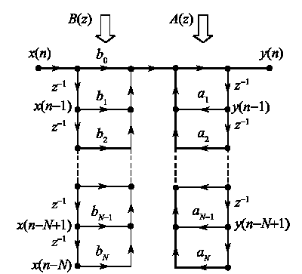
I I R 数字滤波器的结构
直接型
1、I I R数字滤波器的直接 （I）型结构
采用信号流图所定义的符号，直接画出差分方程对应系统的信号流图结构称为直接 （I）型结构。
M=N

Slide 17

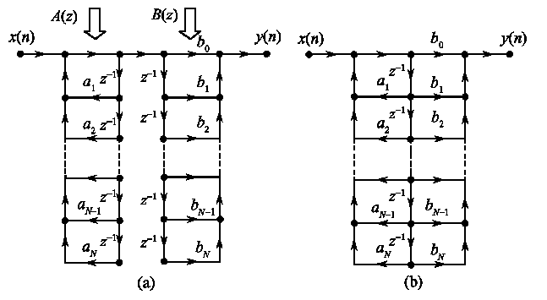
I I R 数字滤波器的结构
2、I I R数字滤波器的直接 （Ⅱ）型结构
将“ I I R 数字滤波器的直接 （I）型结构”中的延时单元 尽可能减少的一种流图结构，称为直接 （Ⅱ）型结构。
例如：将“ I I R 数字滤波器的直接 （I）型结构 ”【图(a)】中间两部分的延时单元合并，得到“ I I R 数字滤波器的直接 （Ⅱ）型结构 ”【图(b)】
直
接
Ⅰ
型
直
接
Ⅱ
型

Slide 18
I I R 数字滤波器的结构
级联型
零点
极点
设 M=N , ∵ 、 为实数，∴ 、 均共轭成对出现，故可将共轭成对的零、极点配成二次有理分式形式：
二阶节
或

Slide 19
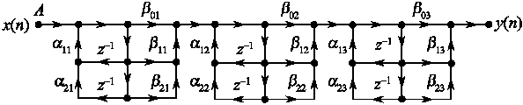
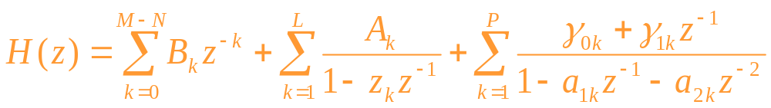
I I R 数字滤波器的结构
二阶节的个数L：N为偶数时，L=N/2
N为奇数时，L=【 N/2】+1
“取整”
例：N=6 时，某系统须采用 L＝3个“二阶节”来“级联”构成，其流图如下所示：
这类结构称为 “ IIR滤波器级联型结构 ”
并联型
对 实施以下部分分式展开：

Slide 20
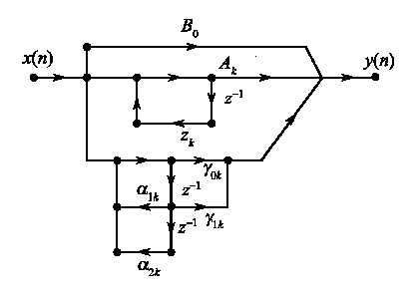
I I R 数字滤波器的结构
其中N=L+2P。若M<N，B_{k}=0；若M=N，仅B₀存在。若M≤N有：
例：某系统采用并联结构流图如下所示：
二阶节
一阶节
这类结构称为 “ IIR滤波器并联型结构 ”

Slide 21
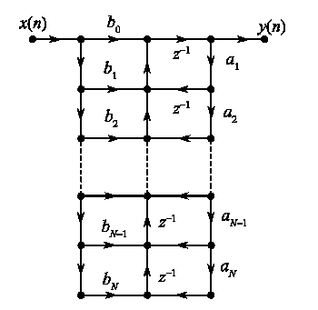
I I R 数字滤波器的结构
转置型
根据信号流图的转置定理，可得相应的流图结构的转置型结构。
直接II型结构中的转置型结构

Slide 22
I I R 数字滤波器的结构
I I R 数字滤波器几种结构的比较
① 直接I型和直接II型实现起来具有简单直观的特点。需要(M+N)个加法器和(M+N)个乘法器，直接II型比直接I型节省M个延时单元，在M=N的情况下，需要N个延时单元。
直接性的主要缺点在于差分方程的系数a_{k}，b_{k}对滤波器的性能控制不直接，同时由于其高度反馈性，容易出现不稳定或产生较大误差。
② 级联型结构的特点是每个二阶节是相互独立的，可分别通过调整各个 “ 零极点对 ” 来对滤波器性能进行较好的控制，且各二阶节的顺序可重排，能有效的减少有限字长效应。实现需要(M+N)个加法器、(M+N)个乘法器和N个延时单元。该结构应用最广泛。

Slide 23
I I R 数字滤波器的结构
③ 并联型结构使用的加法器，乘法器，延时单元基本与级联结构相同。它的每个一阶节单独确定一个实数极点，每个二阶节确定一对共轭极点，各条支路互不影响；它只能独立的调整各极点的位置，不能单独调整零点的位置；此外，由于各基本节是并联的，故并联结构的误差比级联结构的运算误差小。
④ 转置型的性能与和它们对应的结构性能相同。
典型例题
例： 已知系统的传输函数为：
试画出直接II型、级联型和并联型结构流图。

Slide 24

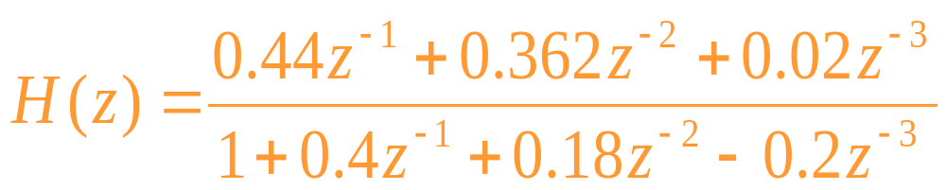
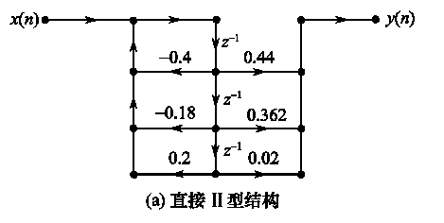
I I R 数字滤波器的结构
解：
① 将原式写成 的有理分式，可得
由此可画出直接II型结构的流图

Slide 25
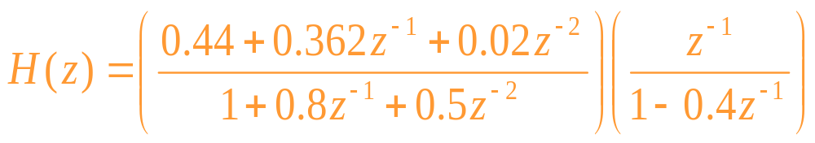
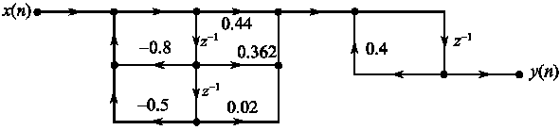
I I R 数字滤波器的结构
解：
② 将上式写成级联的形式
由此得到级联型结构的流图

Slide 26
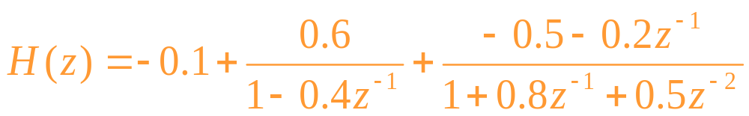
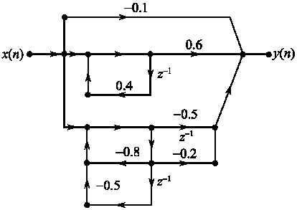
I I R 数字滤波器的结构
解：
③ 将H(z)进行部分分式展开得：
由此得到并联型结构的流图

Slide 27
本次作业
习题4.1
习题4.3

Slide 28

数字滤波器设计的基本问题
IIR数字滤波器
：其系统函数通常可表示成关于 的有理分式
数字滤波器
FIR数字滤波器
：其系统函数通常可表示成关于 的多项式
以上两类数字滤波器，由于它们的系统函数不同，相应的设计方法亦不同。但无论哪种数字滤波器，设计过程一般包括以下三个基本问题：
  ① 根据实际要求确定滤波器性能指标；
  ② 用一个因果稳定的系统函数去逼近这个指标；
  ③ 用一个有限精度的运算去实现这个传输函数。
    问题①、③与实际的要求及实现的硬件条件有关，本章主要讨论问题②，即：系统函数的设计(或逼近)问题。

Slide 29
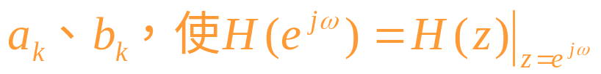
设计IIR数字滤波器的几种方法
对于IIR数字滤波器，其系统函数为：
∴ 设计IIR滤波器的系统函数，就是要确定H(z)的阶数N（通常称N为滤波器的阶数）以及分子分母多项式的系数
满足指定的频率特性。
设计IIR数字滤波器通常采用以下三种方法：
方法一：利用模拟滤波器的理论来设计

Slide 30
首先设计一个合适的模拟滤波器，然后将它 “ 变换 ” 成满足给定指标的数字滤波器。
这种方法适合于设计幅频特性比较规则的滤波器，例如低通、高通、带通、带阻等。
当把模拟滤波器的H(s) “ 变换 ” 成数字滤波器的H(z) 时，其实质就是实现S平面向Z平面的 “ 映射 ” 。这必须满足两个条件：
① 必须保证模拟频率映射为数字频率，且保证两者的频率特性基本一致。即：要求变换后代表S平面的虚轴jΩ应映射到Z片面的单位圆且数字滤波器的频率响应和模拟滤波器频率响应的形状应基本保持不变；
② 因果稳定的模拟滤波器传递函数H(s)转换成数字滤波器系统函数H(z)后，仍然是因果稳定的。即：要求S平面左半平面的极点必须映射到Z平面的单位圆内。
实现 “ 映射 ” 的两种常用的方法：
脉冲响应不变法：从时域的角度出发进行映射
双线性不变法：从频域角度出发进行映射

Slide 31
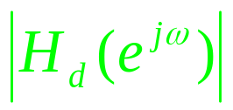
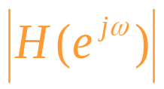

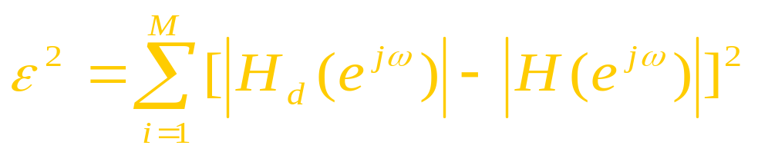
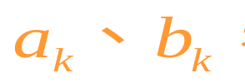
方法二：利用最优化技术进行CAD设计
若需设计滤波器的幅频特性是任意的或者形状比较复杂，可采用计算机辅助设计(CAD)方法进行优化设计。
设计思路：
若所需滤波器的幅频响应为：
与所设计的系统函数 对应的幅频响应为：
选用最小均方误差准则：
在指定的一组离散的频率点
的均方误差为：
求解H(z)的系数
使均方误差最小。

Slide 32
方法三：利用 “ 零极点累试法 ” 进行设计
若需设计滤波器的幅频特性比较规则而且简单时，可采用“ 零极点累试法 ”进行设计。例如：数字陷波器

Slide 33
§4 模拟滤波器的设计
由于IIR数字滤波器的设计是基于现有的模拟滤波器设计的成熟技术而完成的。故讨论 “ IIR数字滤波器的设计 ”之前，必须介绍模拟滤波器设计的一些基本概念，并介绍两种常用的模拟滤波器的设计方法 ：巴特沃思(Butterworth)滤波器和切比雪夫(Chebyshev)滤波器。

Slide 34
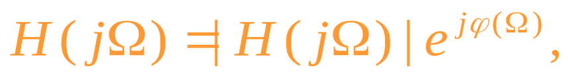

§4 模拟滤波器的设计
模拟滤波器设计中的基本概念
1、模拟滤波器的频率特性与衰减特性
设模拟滤波器的传递函数为：
工程上，滤波器的幅度特性所给定的指标通常是通带和阻带的衰减。（常用反映功率增益的幅度平方函数或模平方函数来表示）即：
当要求滤波器具有线性相位特性（延时τ为常数）时，滤波器的频率特性为：

Slide 35
模拟滤波器的设计
2、归一化与频率变换
在设计模拟滤波器时，为使设计结果具有普遍性以及计算方便，常采用归一化参数。
归一化包含：
  ① 电路参数归一化：将系统中无源元件的阻抗或运算阻抗分别除以基准电阻(系统的负载电阻值)；
  ② 频率归一化：将所有的频率都除以基准频率（滤波器的截止频率）。计算实际电路参数时应要将归一化频率乘以截止频率，进行反归一化。
频率变换：从归一化低通原型滤波器到高通、带通、带阻等其它类型的滤波器的变换方法。

Slide 36
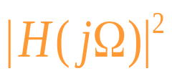


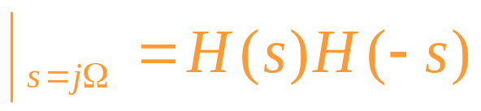
模拟滤波器的设计
3、由模平方函数 求模拟滤波器的传递函数H(s)
模拟滤波器在不含有源器件时，若为一个因果稳定的、物理可实现的系统，则其系统函数必须为正实函数，即具有以下三特点：
① 是一个具有实系数的关于s 的有理函数：
② 所有极点必须全部分布在 s 平面的左半平面内。
③ 分子多项式N(s)的阶次必须小于或等于分母多项式D(s)的阶次
由实函数的傅立叶变换的共轭对称性知：

Slide 37
模拟滤波器的设计
由给定的模平方函数求所需的传递函数的方法：
① 解析延拓：令 代入模平方函数得： ,并求其零极点。
②取 所有左半平面的极点作为 的极点。
③按需要的相位条件(最小相位、混合相位等)取 一半的零点构成 的零点。
4、逼近问题
寻找一个恰当的近似函数来逼近理想特性。

Slide 38
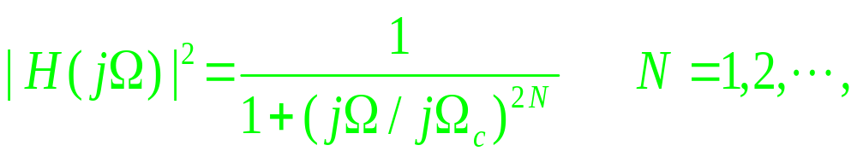


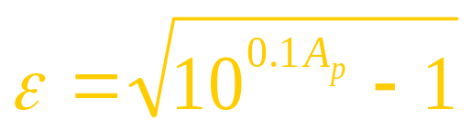


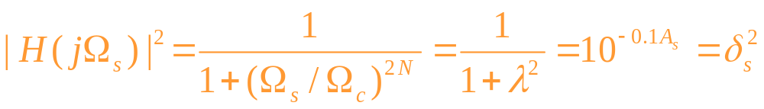
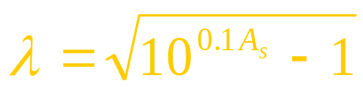
模拟滤波器的设计
巴特沃思Butterworth低通滤波器
1、基本性质
BW滤波器以巴特沃思函数来近似滤波器的传递函数，BW的低通模平方函数为：
阶数
指定 、 后，带 到上式，得：
指定 、 后，带 到上式，得：

Slide 39

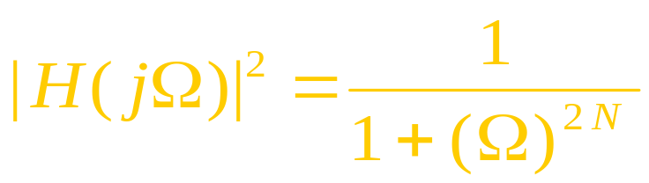
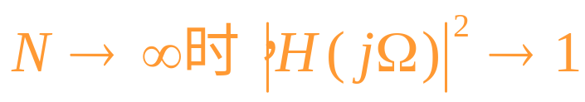
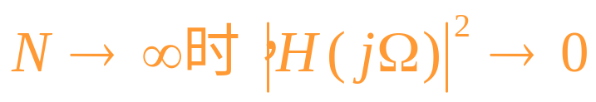
模拟滤波器的设计
用3dB截止频率 来规一化： ，则下式：
说明：
① 当 时， （取最大值）
② 当 时， （即3dB值）
③ 在通带 时， 很小，
④ 当阻带 时， 很大，
在阻带内，

Slide 40


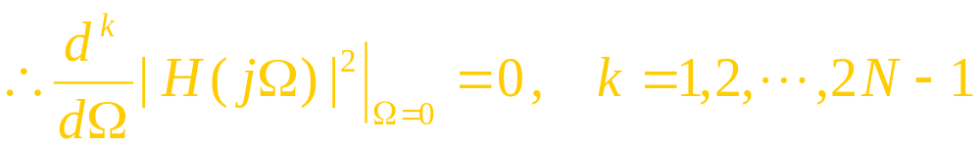
模拟滤波器的设计
阻带内，∵
∴ 幅度随着 N的增加阻带衰减近似为6N db/倍频 程。 N越大，频带特性越接近理想矩形特性。
⑤ 巴特沃思滤波器又称 “ 最大平坦滤波器 ”。原因如下：
按台劳级数展开为 ：
表明 处最平坦

Slide 41
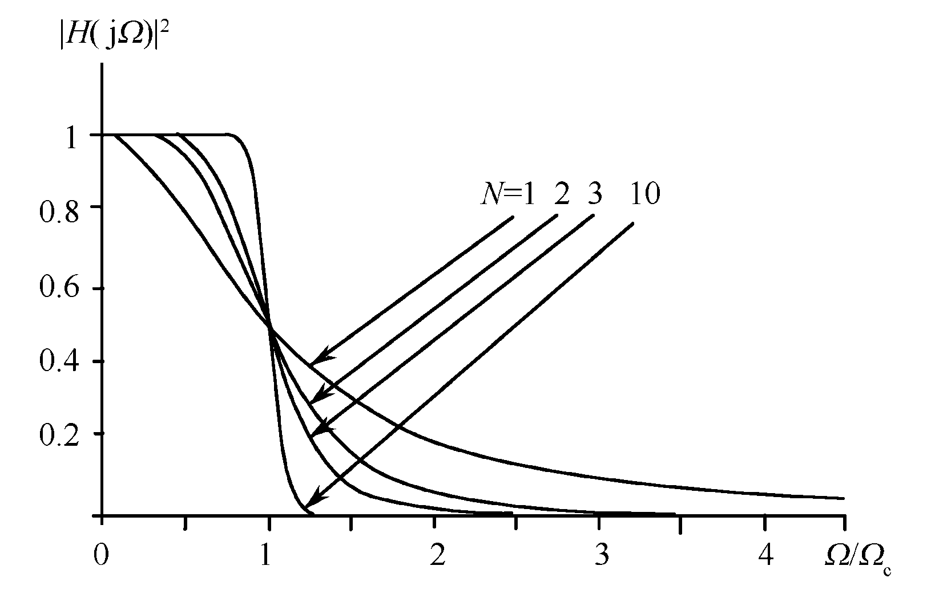
模拟滤波器的设计
归一化巴特沃思低通滤波器的幅度特性

Slide 42
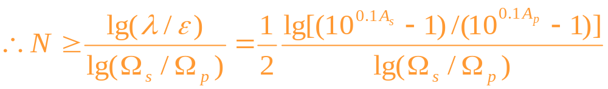
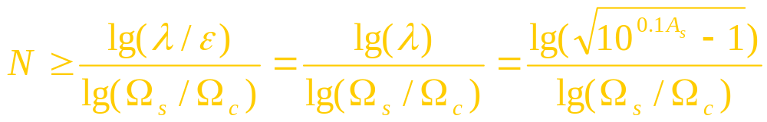
模拟滤波器的设计
2、设计过程
① 按给定的通、阻带指标恰当地选择滤波器的阶次N
若给定的指标 =3dB, 即通带边频 时,
ε=1,可求得：
实际计算时，要对上式求得的数值取整加1。

Slide 43
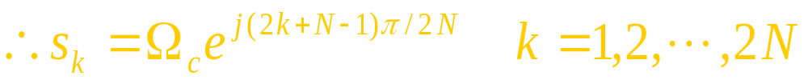
模拟滤波器的设计
② 从模平方函数求传递函数H(s)
Ⅰ 求得极点

Slide 44
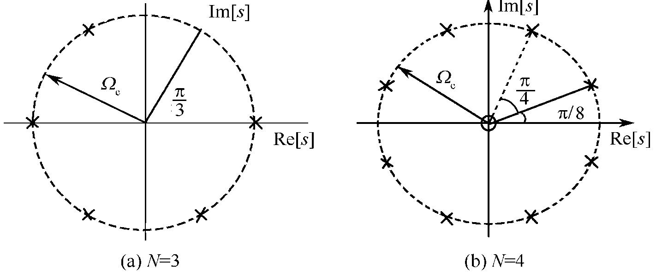
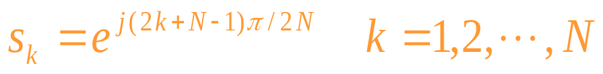
模拟滤波器的设计
下图给出的是按以上公式所求得的N=3和N=4时的极点发布图：
关于极点的讨论
在归一化频率的情况 =1，极点均匀分布在单位圆上
对于物理可实现系统,它的所有极点均应在 s的左半平面上

Slide 45
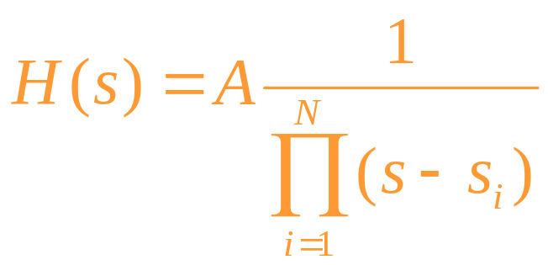


模拟滤波器的设计
Ⅱ 系统函数的构成
滤波器的极点求出后，可取左半平面上的所有极点构成传递函数。
对于低通滤波器，为了保证在频率零点 处，
，可取：

Slide 46
有关“系统函数构成”的典型例题
例：设计一巴特沃思滤波器，使其满足以下指标: 通带边频 =100krad/s, 通带的最大衰减为 = 3dB，阻带边频为 =400k rad/s,阻带的最小衰减为 =35dB。
解:由于通带边频就是3dB 截止频率，即
确定阶次N：
求左半平面的极点:

Slide 47

有关“系统函数构成”的典型例题
∴巴特沃思滤波器的传递函数H(s)为：
相对截止频率 归一化，
则归一化巴特沃思滤波器传递函数为：

Slide 48




模拟滤波器的设计
Ⅲ 一般N阶归一化巴特沃思滤波器传递函数 表示
上式中 是 时的极点（分布在单位圆上）；分母一般称为巴特沃思多项式，其系数可通过查附表1求得。

Slide 49
【附表1】：巴特沃思多项式系数表
N | A₁ | a₂ | a₃ | a₄ | a₅ | a₆ | a₇ | a₈ | a₉
2 | 1.4142
3 | 2.0000 | 2.0000
4 | 2.6131 | 3.4142 | 2.6131
5 | 3.2361 | 5.2361 | 5.2361 | 3.2361
6 | 3.8637 | 7.4641 | 9.1416 | 7.4641 | 3.8637
7 | 4.4940 | 10.097 | 14.592 | 14.592 | 10.097 | 4.4940
8 | 5.1528 | 13.137 | 21.846 | 25.688 | 21.846 | 13.137 | 5.1528
9 | 5.7588 | 16.581 | 31.163 | 41.986 | 41.986 | 31.163 | 16.581 | 5.7588
10 | 6.3925 | 20.431 | 42.802 | 64.882 | 74.233 | 64.882 | 42.802 | 20.431 | 6.3925

Slide 50
【附表2】：巴特沃思多项式因式分解
N | 巴 特 沃 思 多 项 式
1 | s+1
2 | s²+1.4142s+1
3 | (s+1)(s²+s+1)
4 | (s²+0.7654s+1)(s²+1.8478s+1)
5 | (s+1)(s²+0.6180s+1)(s²+1.6180s+1)
6 | (s²+0.5176s+1)(s² +1.412s+1)(s² +1.9319s+1)
7 | (s+1)(s²+0.4450s+1)(s²+1.2470s+1)(s²+1.8019s+1)
8 | (s²+0.3092s+1)(s²+1.1111s+1)(s²+1.6629s+1)(s²+1.9616s+1)
9 | (s+1)(s²+0.3473s+1)(s²+s+1)(s²+1.5321s+1)(s²+1.8794s+1)

Slide 51




模拟滤波器的设计
巴特沃思模拟滤波器的设计总结
① 上述归一化公式和表格是相对3dB 截止频率 给出的。由指定的技术指标 ，利用上述公式和表格进行设计时，最关键的2个参数是滤波器的节数N和3dB 截止频率 。
② N用来求巴特沃思多项式， 用来反归一化，求实际滤波器的参数。

Slide 52
模拟滤波器的设计
切比雪夫（Chebyshev）低通滤波器
切比雪夫低通滤波器采用切比雪夫函数来逼近给定的指标，该函数具有等波纹特性。它可将指标要求均匀发布在通带（或阻带）内，故如此设计出的滤波器阶数较低。
切比雪夫Ⅰ型
：通带等波纹、阻带单调
切比雪夫低通滤波器
切比雪夫Ⅱ型
：通带单调、阻带等波纹
切比雪夫Ⅰ型低通滤波器
1、基本原理
切比雪夫Ⅰ型的幅度平方函数为：

Slide 53






模拟滤波器的设计
切比雪夫Ⅰ型的幅度平方函数为：
其中： 为表示通带波纹 大小的参数（<1的正数）, 越大波纹越大。 为截止频率（通带边频），在此它不一定是3dB。 为 对 的归一化频率。
定义：切比雪夫多项式
通带最大波纹
2、设计公式
通带衰减

Slide 54



模拟滤波器的设计
阻带衰减
则切比雪夫Ⅰ型滤波器的传递函数为：
阻带边界频率

